Slide 1
Dopen?

Slide 2
Dopen?
In drie beelden

Slide 3
Dopen?
…toen God in Zijn geduld nog eenmaal wachtte in de dagen van Noach, terwijl de ark gebouwd werd, waarin weinige - dat is acht – mensen behouden werden door het water heen. Het tegenbeeld daarvan, de doop, behoudt nu ook ons. Maar niet als een verwijderen van het vuil van het lichaam, maar als vraag aan God om een goed geweten, door de opstanding van Jezus Christus, Die aan de rechterhand van God is, opgevaren naar de hemel, terwijl de engelen, machten en krachten Hem onderworpen zijn. 1Petrus 3:20b-22
In drie beelden

Slide 4
Dopen?
…toen God in Zijn geduld nog eenmaal wachtte in de dagen van Noach, terwijl de ark gebouwd werd, waarin weinige - dat is acht – mensen behouden werden door het water heen. Het tegenbeeld daarvan, de doop, behoudt nu ook ons. Maar niet als een verwijderen van het vuil van het lichaam, maar als vraag aan God om een goed geweten, door de opstanding van Jezus Christus, Die aan de rechterhand van God is, opgevaren naar de hemel, terwijl de engelen, machten en krachten Hem onderworpen zijn. 1Petrus 3:20b-22
In drie beelden

Slide 5
Dopen?
…toen God in Zijn geduld nog eenmaal wachtte in de dagen van Noach, terwijl de ark gebouwd werd, waarin weinige - dat is acht – mensen behouden werden door het water heen. Het tegenbeeld daarvan, de doop, behoudt nu ook ons. Maar niet als een verwijderen van het vuil van het lichaam, maar als vraag aan God om een goed geweten, door de opstanding van Jezus Christus, Die aan de rechterhand van God is, opgevaren naar de hemel, terwijl de engelen, machten en krachten Hem onderworpen zijn. 1Petrus 3:20b-22

Slide 6
Dopen?
…toen God in Zijn geduld nog eenmaal wachtte in de dagen van Noach, terwijl de ark gebouwd werd, waarin weinige - dat is acht – mensen behouden werden door het water heen. Het tegenbeeld daarvan, de doop, behoudt nu ook ons. Maar niet als een verwijderen van het vuil van het lichaam, maar als vraag aan God om een goed geweten, door de opstanding van Jezus Christus, Die aan de rechterhand van God is, opgevaren naar de hemel, terwijl de engelen, machten en krachten Hem onderworpen zijn. 1Petrus 3:20b-22
watermerk

Slide 7
Dopen?
…toen God in Zijn geduld nog eenmaal wachtte in de dagen van Noach, terwijl de ark gebouwd werd, waarin weinige - dat is acht – mensen behouden werden door het water heen. Het tegenbeeld daarvan, de doop, behoudt nu ook ons. Maar niet als een verwijderen van het vuil van het lichaam, maar als vraag aan God om een goed geweten, door de opstanding van Jezus Christus, Die aan de rechterhand van God is, opgevaren naar de hemel, terwijl de engelen, machten en krachten Hem onderworpen zijn. 1Petrus 3:20b-22
watermerk

Slide 8
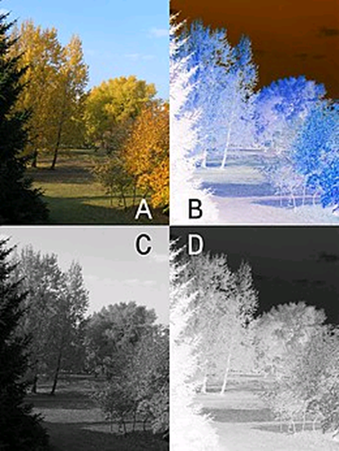
Dopen?
…toen God in Zijn geduld nog eenmaal wachtte in de dagen van Noach, terwijl de ark gebouwd werd, waarin weinige - dat is acht – mensen behouden werden door het water heen. Het tegenbeeld daarvan, de doop, behoudt nu ook ons. Maar niet als een verwijderen van het vuil van het lichaam, maar als vraag aan God om een goed geweten, door de opstanding van Jezus Christus, Die aan de rechterhand van God is, opgevaren naar de hemel, terwijl de engelen, machten en krachten Hem onderworpen zijn. 1Petrus 3:20b-22
Watermerk

Slide 9
Dopen?
…toen God in Zijn geduld nog eenmaal wachtte in de dagen van Noach, terwijl de ark gebouwd werd, waarin weinige - dat is acht – mensen behouden werden door het water heen. Het tegenbeeld daarvan, de doop, behoudt nu ook ons. Maar niet als een verwijderen van het vuil van het lichaam, maar als vraag aan God om een goed geweten, door de opstanding van Jezus Christus, Die aan de rechterhand van God is, opgevaren naar de hemel, terwijl de engelen, machten en krachten Hem onderworpen zijn. 1Petrus 3:20b-22
watermerk
tegenbeeld

Slide 10
Dopen?
…toen God in Zijn geduld nog eenmaal wachtte in de dagen van Noach, terwijl de ark gebouwd werd, waarin weinige - dat is acht – mensen behouden werden door het water heen. Het tegenbeeld daarvan, de doop, behoudt nu ook ons. Maar niet als een verwijderen van het vuil van het lichaam, maar als vraag aan God om een goed geweten, door de opstanding van Jezus Christus, Die aan de rechterhand van God is, opgevaren naar de hemel, terwijl de engelen, machten en krachten Hem onderworpen zijn. 1Petrus 3:20b-22
watermerk
tegenbeeld

Slide 11
Dopen?
…toen God in Zijn geduld nog eenmaal wachtte in de dagen van Noach, terwijl de ark gebouwd werd, waarin weinige - dat is acht – mensen behouden werden door het water heen. Het tegenbeeld daarvan, de doop, behoudt nu ook ons. Maar niet als een verwijderen van het vuil van het lichaam, maar als vraag aan God om een goed geweten, door de opstanding van Jezus Christus, Die aan de rechterhand van God is, opgevaren naar de hemel, terwijl de engelen, machten en krachten Hem onderworpen zijn. 1Petrus 3:20b-22
watermerk
tegenbeeld

Slide 12
Dopen?
…toen God in Zijn geduld nog eenmaal wachtte in de dagen van Noach, terwijl de ark gebouwd werd, waarin weinige - dat is acht – mensen behouden werden door het water heen. Het tegenbeeld daarvan, de doop, behoudt nu ook ons. Maar niet als een verwijderen van het vuil van het lichaam, maar als vraag aan God om een goed geweten, door de opstanding van Jezus Christus, Die aan de rechterhand van God is, opgevaren naar de hemel, terwijl de engelen, machten en krachten Hem onderworpen zijn. 1Petrus 3:20b-22
Watermerk
Tegenbeeld
Een vraag
Gedoopt zijn is deel hebben aan Jezus’ overwinning

